Slide 1
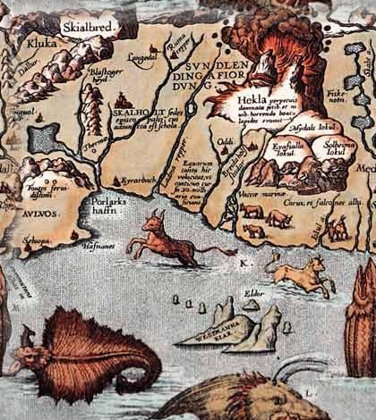
Первые русские князья
Урок окружающего мира в 3 классе
Учитель: Лабзина Наталия Сергеевна

Slide 2
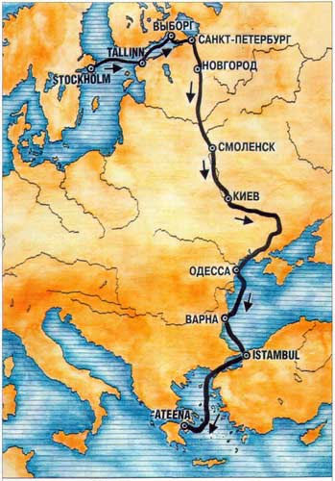
Повторение
1. Как назывался торговый путь, связывавший Северную Русь и Скандинавию с Византией?
1) Из варяг в греки;
2) из Руси на север;
3) из славян в викинги.

Slide 3
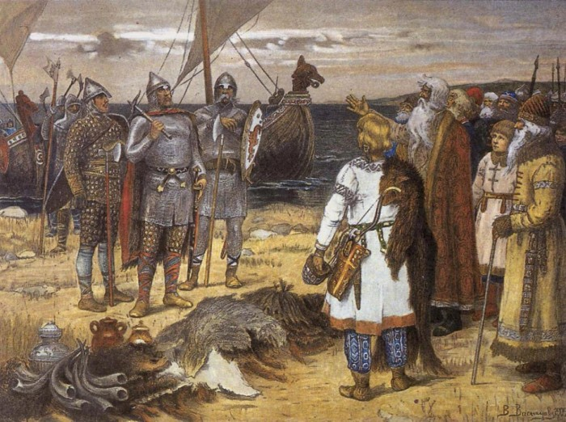
2. Что продавали русичи?
1) Лен;
2) пушнину;
3) мед.

Slide 4
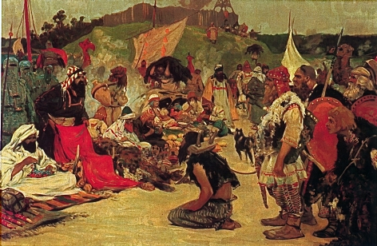
3. Что привозили из Византии?
1) Пряности;
2) дорогие ткани;
3) тюлений жир.

Slide 5
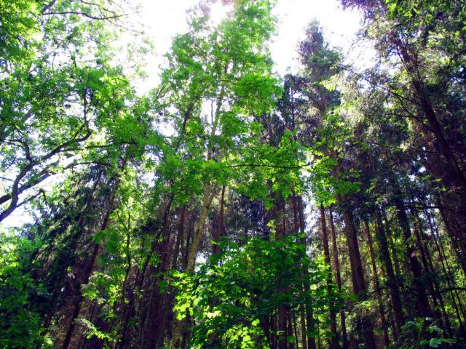
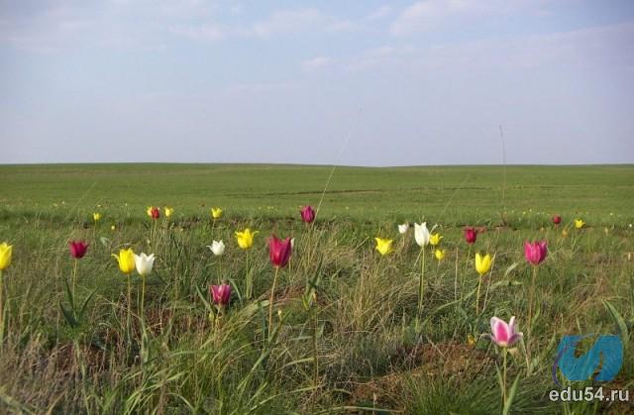
4. Какие природные зоны пересекали торговые караваны, двигаясь по пути «из варяг в греки»?
1) Лесная
2) Степь
3) Пустыня
4) Тропические леса

Slide 6
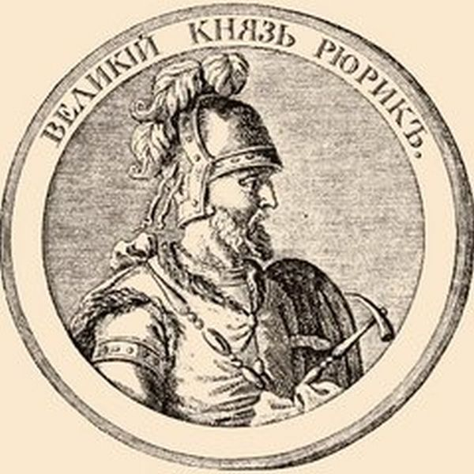
Становление государства
К середине 9 века существовало Киевское княжество, где были правители – бояре. Образовался союз трёх племён, ни одно не хотело уступить другому. Было принято решение сделать главным наёмника, который не связан ни с одним племенем. Это был Рюрик, варяжский князь.

Slide 7
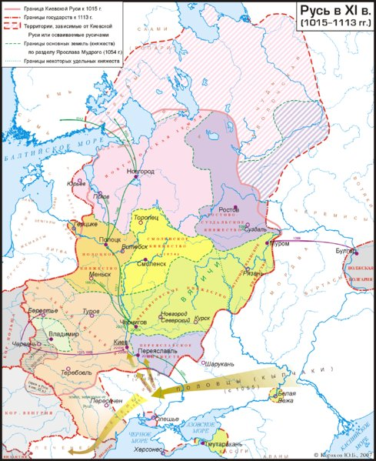
Киевская Русь

Slide 8
Зачем нужно государство?
Осуществляет власть
Защищает границы
Собирает налоги
Издаёт законы
Организует нужные для всего населения работы

Slide 9
Во главе государства стоял князь (правитель). Князья укрепляли Русь, поддерживали порядок внутри страны, заботились о её безопасности. Князь собирал с народа налоги (дань)

Slide 11
Первые русские князья
???
1. Князь, захвативший власть в Новгороде после смерти Рюрика и отправившийся в Киев. Этот поход положил начало образованию Древнерусского государства.
4. Кому принадлежат слова: «Да не посрамим земли Русской, но костьми ляжем, дабы мертвые не знают позора»?(
2. Князь, отправившийся за данью в землю древлян, которые про него сказали так: «Повадится волк овец таскать, так все стадо перетаскает».
3. Первый русский князь, приглашенный новгородцами контролировать торговый путь «из варяг в греки».
5. Кто принял крещение в Византии и жестоко отомстил древлянам?

Slide 12

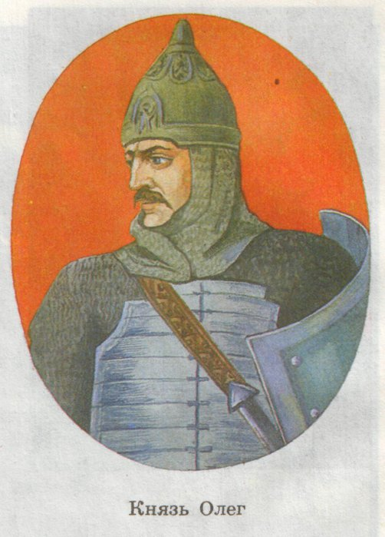
Князь Олег
Олегу очень понравилось в Киеве, он остался княжить там и сказал: «Пусть этот город будет матерью городам русским!»
Киев при Олеге не только богател, но и сильно укреплялся. Город был окружен рвом и крепкими бревенчатыми стенами.
Князь Олег укреплял свою власть при помощи военных походов, приносивших большие богатства. Как говорит предание, решил Олег с дружиною воевать с Византией и получить с нее большую дань. На кораблях приплыл к Царьграду и осадил его. Чтобы взять неприступную крепость, он придумал такую хитрость, которая даже в летописи для потомков описана: «Повелел Олег своим воинам сделать колеса и поставить на них корабли. И так как был попутный ветер, то подняли они паруса и пошли к городу. Греки же, увидев это, испугались и сказали: «Не губи города, дадим тебе дань, какую захочешь». Так покорил Олег город и в знак победы прибил щит на вратах Царьграда». Произошло это, как повествует летопись, в 911 году, в самом начале X века.
Олег получил в народе прозвище «вещий», то есть всеведущий, знающий то, что другим знать не дано. В этом прозвище отражены его прозорливость, мудрость.
Олег был храбр и умен, победил много соседних народов. Он управлял государством 33 года.

Slide 13
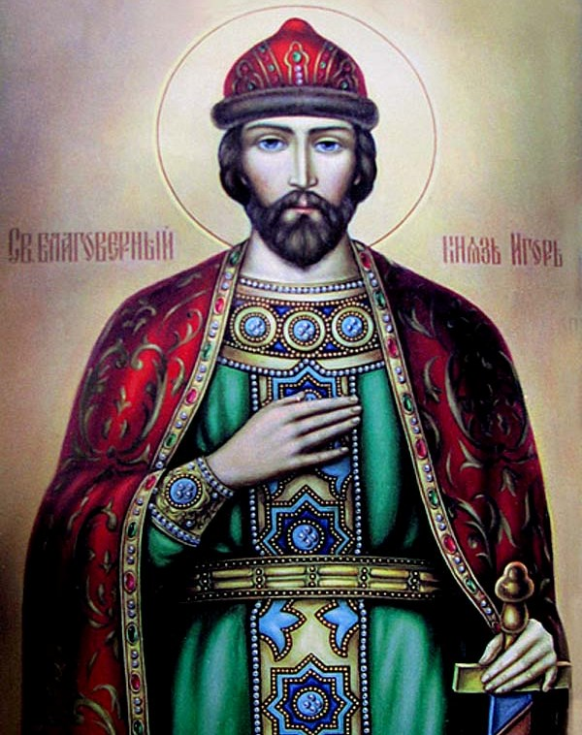
Князь Игорь
После смерти Олега на киевский престол вступил возмужавший к тому времени сын Рюрика – Игорь.
У него была жена Ольга, красавица и умница – щеки румяные, глаза синие, коса русая. До замужества она жила в деревне Выбуты, на берегу реки Великой, в 12 километрах от Пскова. И вот однажды проезжал мимо тех мест молодой и красивый князь Игорь. Увидел он у реки красавицу Ольгу и попросил перевезти его на другой берег. Долго беседовали они, но что сказали друг другу – неизвестно. Да только не забывал уже никогда юный князь той встречи. Он прислал за девушкой-псковитянкой сватов. И стала Ольга киевской княгиней.
Игорь часто объезжал свои земли по разным делам. Однажды он собирал ежегодную дань с древлян, и на обратном пути ему показалось, что дани взято мало, – он вернулся за остальной частью дани. Древляне, узнав об этом, сказали: «Если повадится волк к овцам, то вынесет все стадо, пока не убьют его».
Действительно, из этого похода Игорь живым уже не вернулся…

Slide 14
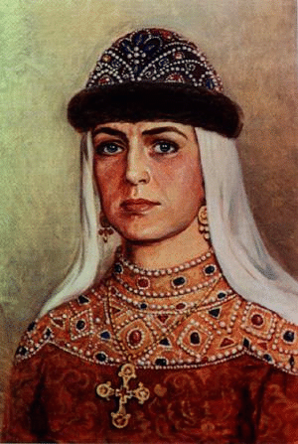
Княгиня Ольга
Жена Игоря Ольга (945–957) сурово отомстила за мужа: собрав большое войско вместе с малолетним сыном Святославом, она начала войну против древлян.
Летопись рисует впечатляющую картину мести киевской княгини за убитого мужа. Притворно согласившись на предложение древлянских послов, она посоветовала им потребовать от киевских жителей, чтобы те в знак великой чести внесли их на княжеский двор в ладье, в которой они прибыли из Искоростеня.
Киевляне выполнили требования послов, но у княжеского крыльца сбросили их вместе с ладьей в заранее вырытую яму и засыпали ее, похоронив древлян живыми. Следующих послов, которых по просьбе Ольги прислал ничего не подозревающий Мал, княгиня заперла в бане и сожгла заживо. После этого она отправилась с дружиной в древлянскую землю, где ее с почетом встретило древлянское войско. Ольга велела устроить тризну (поминальный пир) по убитому Игорю на месте его гибели, напоила древлян, а когда они заснули, приказала дружине их перебить.

Slide 15
Княгиня Ольга
На следующий год княгиня собрала большое войско, взяла с собой малолетнего сына Святослава и двинулась в поход на древлян. Древляне были разбиты, киевская рать осадила Искоростень. Однако в течение целого года осады взять город не удавалось. Тогда Ольга пошла на хитрость. Она пообещала отказаться от дальнейшей мести и отступить от Искоростеня, если древляне согласятся на легкую дань: по три голубя и по три воробья от каждого двора. Те с облегчением согласились. Ольга же приказала выпустить птиц на волю, привязав к ним зажженные кусочки серы. Голуби полетели в свои голубятни, воробьи – под кровли, и город внезапно заполыхал.
Вся ее дальнейшая деятельность была направлена на упрочение власти киевских князей. Даже после того как Святослав вырос, Ольга без устали занималась государственными делами, ибо воинственный сын большую часть времени проводил в походах.
Летопись называет Ольгу «мудрейши всех человек» и рассказывает о неустанных заботах княгини по «устроению земли».
Действительно, во время поездок по Руси Ольга провела финансово-административную реформу, установила размеры дани, разделила на определенные административные единицы – погосты, во главе которых поставила особых княжеских уполномоченных.
Примерно в 955 году Ольга одной из первых на Руси приняла христианство и в крещение получила имя Елена. Она уговаривала креститься и своего сына Святослава, но тот отказался, боясь, что дружина будет над ним смеяться. Крещение Руси произошло лишь при внуке Ольги – князе Владимире.
Ольга прожила очень долго и оставила о себе самую добрую память.

Slide 16
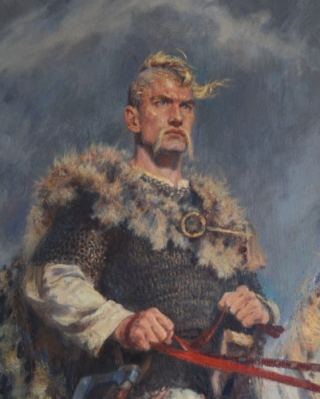
Князь Святослав
Святослав с малых лет отличался волей, благородством и мужеством. Он постоянно упражнялся в верховой езде, учился владеть копьем, стрелял из лука и вырос могучим богатырем. Одевался Святослав не как князь, в дорогие одежды, а как простой воин.
Святослав был живым воплощением могучей силы. Князь-воин прожил всего 27 лет, но он успел совершить шесть победоносных походов и остался в памяти русичей молодым и отважным.
В походах не возил с собой ни возов, ни котлов, не варил мяса, но, нарезав тонкими ломтями конину либо «зверину» (дичь), либо говядину, жарил ее на углях и ел. Не имел он и шатров, а спал на земле. Отправляясь в поход, посылал сначала гонцов сказать: «Иду на вы».

Slide 17
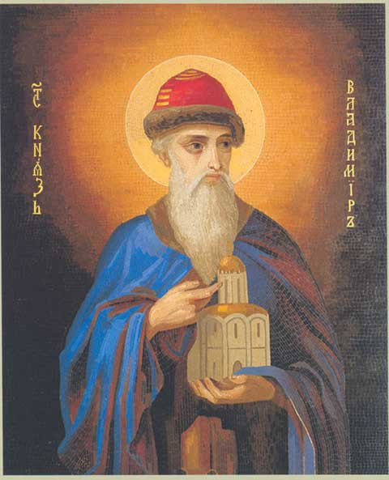
Князь Владимир
Великий князь Владимир – внук св. Ольги, сын Святослава. От природы мудрый, предприимчивый, отважный и воинственный, он вступил на престол в 980 г. Будучи язычником, Владимир был властолюбивым, ревностным приверженцем идолопоклонства. Он познал христианскую веру от одного греческого философа. В 988 г. принял крещение в городе Корсуни и наречен именем Василий. Перед этим событием князя поразила слепота, от которой он внезапно получил исцеление во время совершения над ним таинства крещения. Возвратившись в Киев, великий князь крестил прежде всего своих детей. То место, где они были крещены, до сих пор называется Крещатиком. Затем, уничтожив в городе идолов, обратил в православную веру киевлян и тем самым положил начало распространению христианской веры на Руси. Святой Владимир заботился о своем народе, открывал и благоустраивал училища, больницы и богадельни. Прекрасные произведения греческого зодчества появились в России. Храмы украшались живописью, серебром, золотом. Нищие, бедные и слабые находили у него отеческую защиту и покровительство.

Slide 18
Первые русские князья
О Л Е Г
И Г О Р Ь
Р Ю Р И К
С В Я Т О С Л А В
О Л Ь Г А
1. Князь, захвативший власть в Новгороде после смерти Рюрика и отправившийся в Киев. Этот поход положил начало образованию Древнерусского государства.
4. Кому принадлежат слова: «Да не посрамим земли Русской, но костьми ляжем, дабы мертвые не знают позора»?(
2. Князь, отправившийся за данью в землю древлян, которые про него сказали так: «Повадится волк овец таскать, так все стадо перетаскает».
3. Первый русский князь, приглашенный новгородцами контролировать торговый путь «из варяг в греки».
5. Кто принял крещение в Византии и жестоко отомстил древлянам?

Slide 19
Контроль
1. В чем отличие государства от родовых племен?
2. Какой князь стал первым правителем в Древнерусском государстве?
3. Перечислите остальных князей до крещения Руси.
4. Можно ли назвать первых русских князей витязями (отважными, доблестными воинами)? Докажи.

Slide 20
Иллюстрации
http://www.liveinternet.ru/users/kakula/post289613590/ - Олег
http://old-mariupol.com.ua/page/83/?C=S%3BO%3DA – Игорь
http://clubs.ya.ru/4611686018427457955/posts.xml?tb=260&maxt=1322683199&mint=1320091200 – Ольга
http://zenanews.ru/news_1315980332.html - Святослав
http://istoriyadrevnegomira.ru/knyaz-vladimir-svyatoj.html - Владимир
http://www.liveinternet.ru/users/sarganc/post108807963/ - Рюрик
http://www.endlessness.ru/index.php?option=com_content&task=view&id=44&Itemid=1, http://www.turkishfirst.ru/stories/343-torgovlya-konstantinopol.html – путь из варяг в греки

